Slide 1
Εκπαιδευτικό Υλικό
WP5: Ανάπτυξη δεξιοτήτων στους δήμους
Τεχνολογίες - Συστήματα HVAC
© Copyright CERTUS Project 2015 - All Rights Reserved Grant agreement no.: 620906

Slide 2
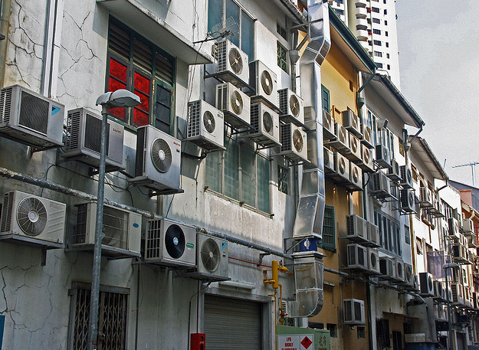
HVAC – Συστήματα Θέρμανσης Αερισμού Κλιματισμού
© Copyright CERTUS Project 2015 - All Rights Reserved

Slide 3
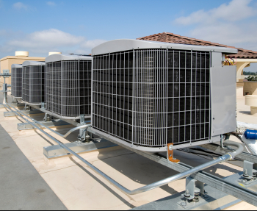
HVAC – Συστήματα Θέρμανσης Αερισμού Κλιματισμού
Εισαγωγή
HVAC (Θέρμανση, αερισμός και κλιματισμός) περιλαμβάνει συστήματα που χρησιμοποιούνται για να επιτευχθεί ο θερμικός έλεγχος των κτιρίων και έχουν ως στόχο να παρέχουν θερμική άνεση και ποιότητα εσωτερικού αέρα.
Οι τρεις κεντρικές λειτουργίες της θέρμανσης, αερισμού και κλιματισμού είναι αλληλένδετες, ιδίως με την ανάγκη παροχής θερμικής άνεσης και βελτίωση της ποιότητας του εσωτερικού αέρας μέσα σε ένα λογικό κόστος εγκατάστασης, λειτουργίας και συντήρησης. Τα συστήματα HVAC μπορούν να προσφέρουν εξαερισμό κα να ελέγχουν ταυτόχρονα την θερμοκρασία, την υγρασία και την κυκλοφορία του αέρα.
© Copyright CERTUS Project 2015 - All Rights Reserved

Slide 4
HVAC – Συστήματα Θέρμανσης Αερισμού Κλιματισμού
Εισαγωγή
HVAC Θέρμανση – Ένα σύστημα θέρμανσης περιλαμβάνει ένα λέβητα, καυστήρα ή μια αντλία θερμότητας για να ζεσταίνει νερό, ατμό ή αέρα σε ένα κεντρικό σημείο του κτιρίου όπως το λεβητοστάσιο.
Υπάρχουν διαφορετικοί τύποι καυστήρων όπως καυστήρες στερεών καυσίμων, υγρών και αερίων. Ένας άλλος τύπος είναι ο ηλεκτρικός καυστήρας που χρησιμοποιεί το ρεύμα για να παράγει θερμότητα. Οι αντλίες θερμότητας μπορούν να εξάγουν θερμότητα από διάφορες πηγές, όπως από τον ατμοσφαιρικό αέρα, το έδαφος ή από τον εσωτερικό αέρα ενός κτιρίου. Αρχικά, οι αντλίες θερμότητας χρησιμοποιήθηκαν σε μέτρια κλίματα, αλλά καθώς βελτιώθηκε η απόδοση τους σε χαμηλότερες θερμοκρασίες περιβάλλοντος και μειώθηκαν τα φορτία θέρμανσης στα σπίτια, αυξήθηκε η δημοτικότητα τους και σε άλλα κλίματα.
Η μεταφορά θερμότητας μπορεί γίνει μέσω του νερού/ατμού ή αέρα. Στην περίπτωση θερμαινόμενου νερού ή ατμού, χρησιμοποιούνται σωληνώσεις για τη μεταφορά της θερμότητας στα δωμάτια και μια αντλία για την μεταφορά του ζεστού νερού στο κεντρικό σύστημα διανομής. Η χρήση του νερού ως μέσο μεταφοράς της θερμότητας ονομάζεται (hydronics) κεντρική θέρμανση. Το ζεστό νερό μπορεί επίσης να χρησιμοποιηθεί ως εναλλάκτης θερμότητας για την παροχή ζεστού νερού χρήσης.
© Copyright CERTUS Project 2015 - All Rights Reserved

Slide 5
HVAC – Συστήματα Θέρμανσης Αερισμού Κλιματισμού
Εισαγωγή
Τα συστήματα παροχής ζεστού αέρα διανέμουν τον ζεστό αέρα μέσο αεραγωγών. Πολλά συστήματα χρησιμοποιούν τους ίδιους αεραγωγούς για την παροχή αέρα ψύξης μέσω εναλλάκτη αέρα ενός κλιματιστικού. Ο αέρας περνάει μέσα από φίλτρα για να απομακρυνθούν σκόνες και σωματίδια.
HVAC Αερισμός - Είναι η διαδικασία αλλαγής ή αντικατάσταση αέρα σε οποιονδήποτε χώρο για τον έλεγχο της θερμοκρασίας ή για αφαίρεση της υγρασία, οσμών, καπνού, θερμότητας, σκόνης, ή διοξείδιο του άνθρακα, καθώς και για την αναπλήρωση οξυγόνου.
Ο αερισμός περιλαμβάνει τόσο την ανταλλαγή του αέρα με τον εξωτερικό καθώς και την κυκλοφορία του αέρα εντός του κτιρίου. Είναι ένας από τους πιο σημαντικούς παράγοντες για τη διατήρηση αποδεκτής ποιότητας του εσωτερικού αέρα στα κτίρια. Ο αερισμό ενός κτιρίου μπορεί να γίνει με μηχανικό τρόπο (mechanical ventilation) και με φυσικό (natural ventilation).
© Copyright CERTUS Project 2015 - All Rights Reserved

Slide 6
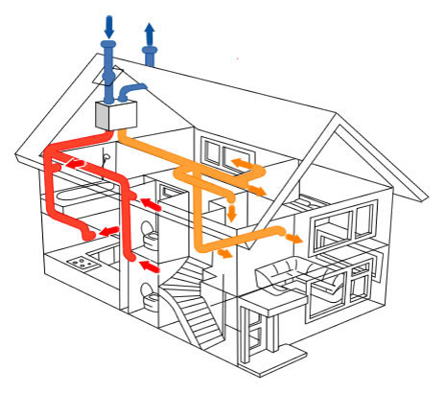
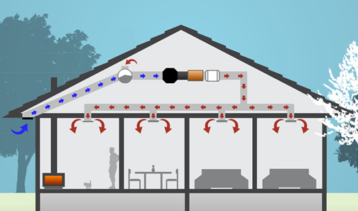
HVAC – Συστήματα Θέρμανσης Αερισμού Κλιματισμού
Εισαγωγή
HVAC Μηχανικός/Εξαναγκασμένος αερισμός (εξαερισμός) – παρέχεται από ένα σύστημα διαχείρισης αέρα και ελέγχει την ποιότητα του εσωτερικού αέρα. Η υπερβολική υγρασία και οι οσμές μπορούν να αποφευχθούν με την προσαγωγή φρέσκου (νωπού) αέρα από το εξωτερικό περιβάλλον.
© Copyright CERTUS Project 2015 - All Rights Reserved

Slide 7
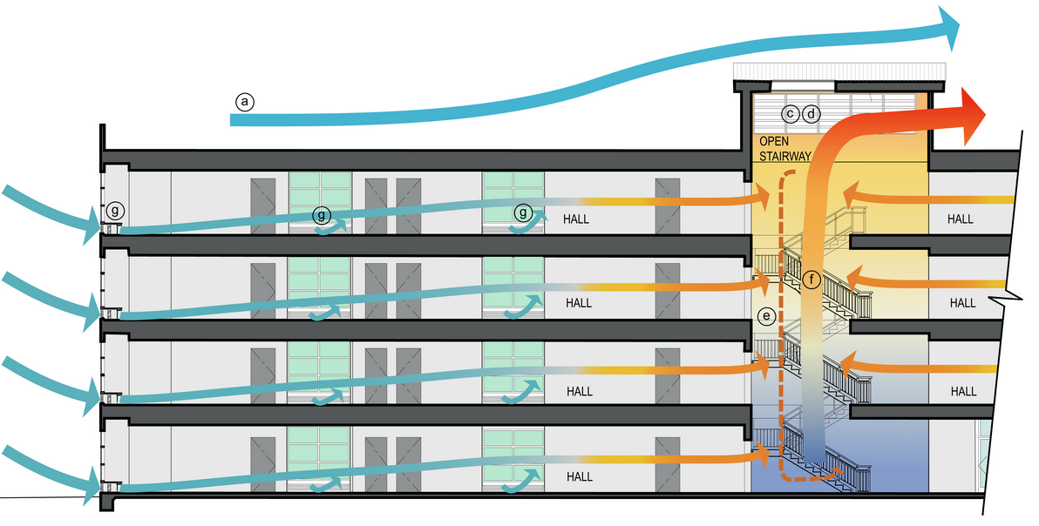
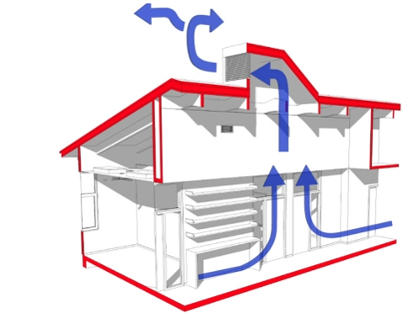
HVAC – Συστήματα Θέρμανσης Αερισμού Κλιματισμού
Εισαγωγή
HVAC Φυσικός αερισμός - είναι ο αερισμός του κτιρίου με την προσαγωγή εξωτερικού αέρα χωρίς τη χρήση ανεμιστήρων ή άλλων μηχανικών συστημάτων. Μπορεί να γίνει μέσω παραθύρων, περσίδων, ή αεραγωγών όταν οι χώροι είναι μικροί και η αρχιτεκτονική του κτιρίου το επιτρέπει. Σε πιο πολύπλοκα συστήματα, με τα καταλληλά ανοίγματα στο κτίριο ο θερμός αέρας κινείται προς τα επάνω και έτσι δημιουργείται ρεύμα στο εσωτερικό των χώρων, μεταφέροντας τη θερμότητα εκτός του κτιρίου (φυσικός ελκυσμός).
Τα φυσικά συστήματα εξαερισμού χρησιμοποιούν πολύ λίγη ενέργεια, αλλά πρέπει να ληφθεί μέριμνα ώστε να εξασφαλίζεται η εσωτερική άνεση.
© Copyright CERTUS Project 2015 - All Rights Reserved

Slide 8
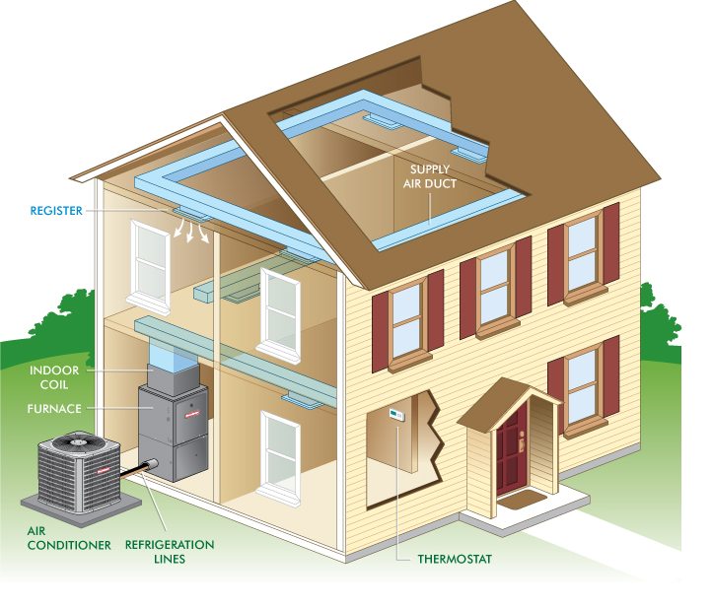
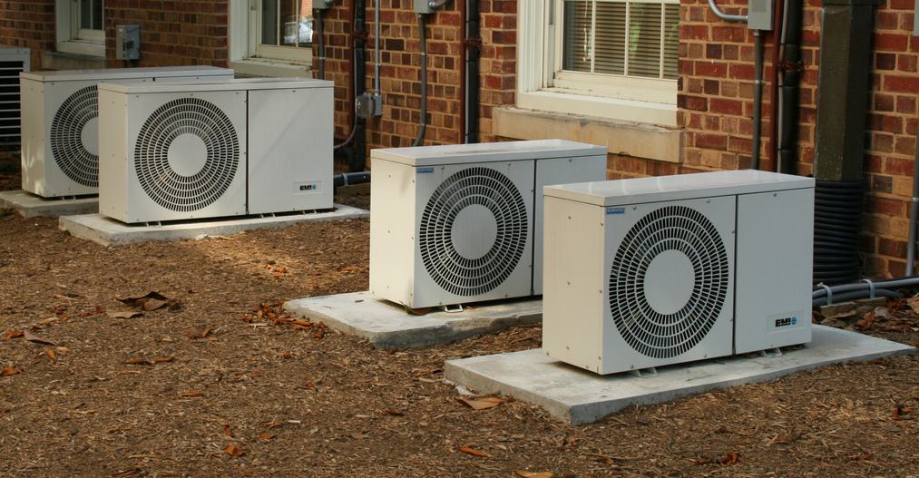
HVAC – Συστήματα Θέρμανσης Αερισμού Κλιματισμού
Εισαγωγή
HVAC Air Conditioning – Ένα κεντρικό σύστημα air conditioning, ή μια μονάδα air conditioner, παρέχει ψύξη και έλεγχο της υγρασίας σε όλους τους χώρους ενός κτιρίου. Τα κλιματιζόμενα κτίρια έχουν συχνά μη ανοιγόμενα παράθυρα, γιατί τα ανοιχτά παράθυρα λειτουργούν εναντίον των συστημάτων που έχουν ως στόχο την διατήρησή σταθερών εσωτερικών θερμοκρασιών. Ο εξωτερικός φρέσκος αέρας εισέρχεται μέσα στο σύστημα από ένα αεραγωγό και περνάει στον εναλλάκτη θερμότητας της εσωτερικής μονάδας, δημιουργώντας θετική πίεση αέρα. Το ποσοστό του αέρα επιστροφής που αποτελείται από φρέσκο αέρα συνήθως μεταβάλλεται σε σχέση με το άνοιγμα που έχει ο αεραγωγός. Τυπικά η προσαγωγή φρέσκου νωπού αέρα είναι περίπου 10% .
© Copyright CERTUS Project 2015 - All Rights Reserved

Slide 9
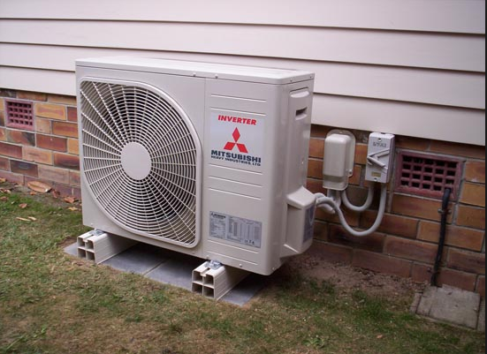
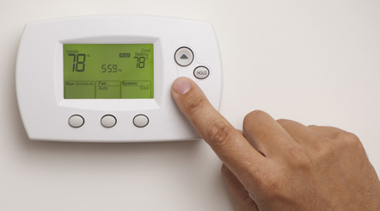
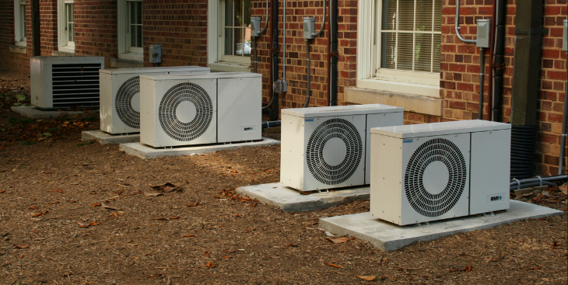
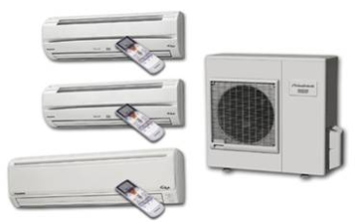
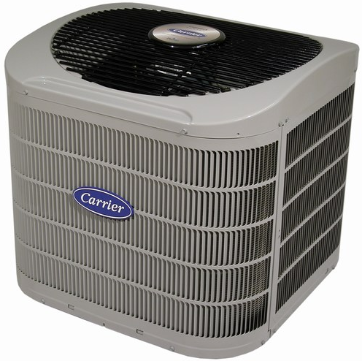
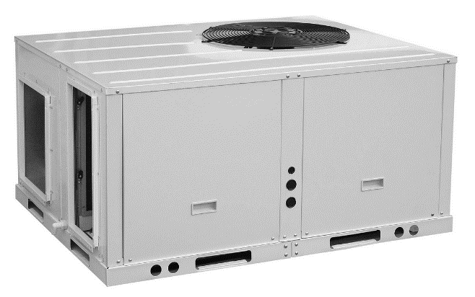
HVAC – Συστήματα Θέρμανσης Αερισμού Κλιματισμού
© Copyright CERTUS Project 2015 - All Rights Reserved

Slide 10
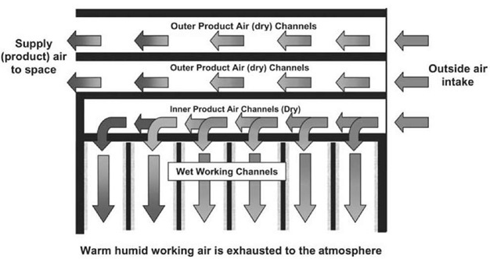
HVAC – Συστήματα Θέρμανσης Αερισμού Κλιματισμού
HVAC Systems – Συστήματα Εξατμιστικών Ψυκτών
Ένας ψύκτης εξάτμισης είναι ένα σύστηνα που ψύχει τον αέρα μέσα από την εξάτμιση του νερού. Η ψύξη με εξάτμιση ή αλλιώς εξατμιστική ψύξη διαφέρει από τα συστήματα κλιματισμού που χρησιμοποιούν κύκλους συμπίεσης ατμών ή ψύξη με απορρόφηση. Στηρίζει την λειτουργία του στην διαδικασία της εξάτμισης. Το υγρό εξατμίζεται με την βοήθεια της θερμότητας η οποία αφαιρείται από ένα θερμό ρεύμα αέρα με αποτέλεσμα να ψύχεται χρησιμοποιώντας πολύ λιγότερη ενέργεια από την ψύξη.
© Copyright CERTUS Project 2015 - All Rights Reserved

Slide 11
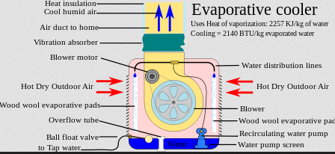
HVAC – Συστήματα Θέρμανσης Αερισμού Κλιματισμού
HVAC Systems – Συστήματα Εξατμιστικών Ψυκτών
Παράδειγμα εξατμιστικού ψύκτη:
© Copyright CERTUS Project 2015 - All Rights Reserved
Notes:
Στο σχήμα φαίνονται όλα τα μέρη ενός συστήματος εξατμιστικού ψύκτη. Η αντλία υψώνει το νερό στο διανομέα ο οποίος διανέμει το νερό στα εξατμίστηκα μπλοκ όπου ρέει αναμεσά τους και προς τα κάτω. Ο ανεμιστήρας οδηγεί τον αέρα προς τα εξατμιστικά μπλοκ και ο αέρας καταλήγει στον κλιματιζόμενο χώρο ψυχρός και υγρός.

Slide 12
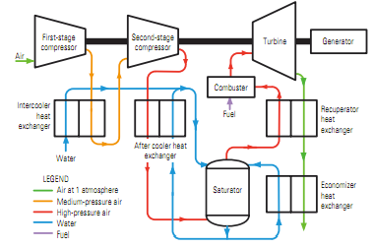
HVAC – Συστήματα Θέρμανσης Αερισμού Κλιματισμού
HVAC Systems – Συστήματα Εξατμιστικών Ψυκτών που εφαρμόζουν τον κύκλο Maisotsenko
Ο Valiery Maisotsenko (M-Cycle) – εφηύρε ένα νέο θερμοδυναμικό κύκλο χρησιμοποιώντας τα συστήματα εξατμιστικών ψυκτών και αλλάζοντας τη ροή του αέρα. Ο κύκλος Maisotsenko είναι παρόμοιος με το κύκλο τουρμπίνας υγρού αέρα (ΗΑΤ), αλλά χρησιμοποιεί πολύ λιγότερο εξοπλισμό με πολύ υψηλότερες ταχύτητες μεταφοράς θερμότητας και μικρότερη πτώση πίεσης.
© Copyright CERTUS Project 2015 - All Rights Reserved

Slide 13
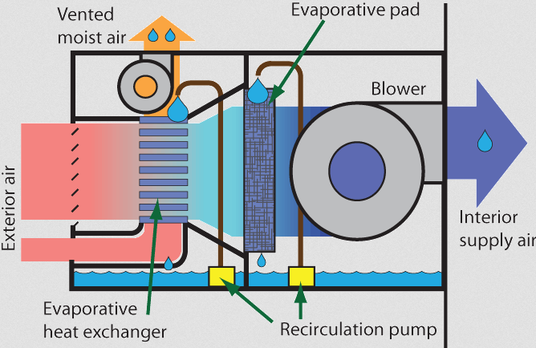
HVAC – Συστήματα Θέρμανσης Αερισμού Κλιματισμού
HVAC Systems – Συστήματα Εξατμιστικών Ψυκτών που εφαρμόζουν τον κύκλο Maisotsenko
Λειτουργία
4
5
1
2
3
© Copyright CERTUS Project 2015 - All Rights Reserved

Slide 14
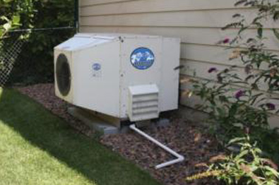
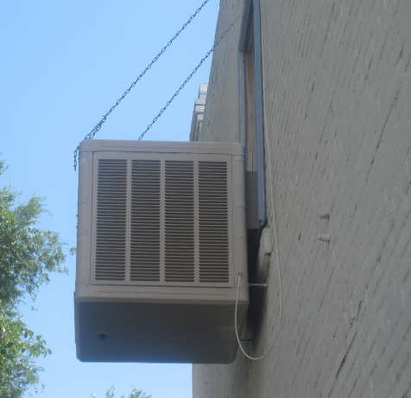
HVAC – Συστήματα Θέρμανσης Αερισμού Κλιματισμού
HVAC Systems – Συστήματα Εξατμιστικών Ψυκτών που εφαρμόζουν τον κύκλο Maisotsenko
Εφαρμογές
Τα συστήματα εξατμιστικής ψύξης έχουν καλύτερα αποτελέσματα σε περιοχές με ξηρό κλίμα. Η ψύξη με εξάτμιση ανεβάζει το εσωτερικό επίπεδο υγρασίας, τo οποίo οι κάτοικοι της ερήμου μπορούν να εκτιμήσουν ως υγρό αέρα ενυδατώνοντας το ξηρό δέρμα και τα ιγμόρεια.
Τα τρία πιο σημαντικά ζητήματα του κλίματος είναι η θερμοκρασία ξηρού βολβού, η θερμοκρασία υγρού βολβού, και υγρού βολβού κατάθλιψη κατά τη διάρκεια της ημέρας του καλοκαίρι. Είναι σημαντικό να προσδιοριστεί εάν η κατάθλιψη υγρού βολβού μπορεί να παρέχει επαρκή ψύξη κατά τη διάρκεια της ημέρας του καλοκαιριού. Αφαιρώντας την κατάθλιψη υγρού βολβού από την εξωτερική θερμοκρασία του ξηρού βολβού, είναι δυνατόν να εκτιμηθεί η κατά προσέγγιση θερμοκρασία του αέρα που εξέρχεται από το ψύκτη εξάτμισης. Είναι σημαντικό να ληφθεί υπόψη η ικανότητα της εξωτερική θερμοκρασία ξηρού βολβού να φτάσει στην θερμοκρασία υγρού βολβού η οποία εξαρτάται από την αποτελεσματικότητα του κορεσμού. Ένα γενικό συμπέρασμα για την άμεση ψύξη με εξάτμιση είναι να εφαρμόζεται σε μέρη όπου η θερμοκρασία υγρού βολβού του εξωτερικού αέρα δεν υπερβαίνει τους 22 ° C.
© Copyright CERTUS Project 2015 - All Rights Reserved

Slide 15
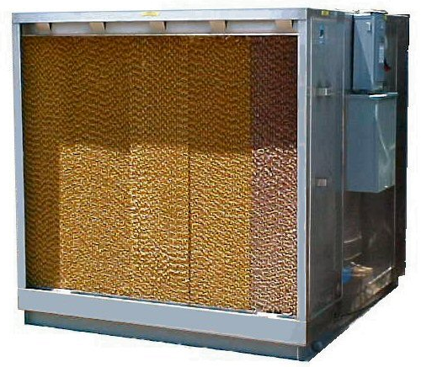
HVAC – Heat Ventilation an Air Conditioning
HVAC – Συστήματα Θέρμανσης Αερισμού Κλιματισμού
HVAC Systems – Συστήματα Εξατμιστικών Ψυκτών που εφαρμόζουν τον κύκλο Maisotsenko
Εφαρμογές
Σε περιοχές με υγρασία υπάρχουν οικονομικά αποδοτικές χρήσεις για ψύξη με εξάτμιση, σε βιομηχανικές εγκαταστάσεις, κουζίνες εστιατορίων, πλυντήρια, καθαριστήρια, θερμοκήπια, τοπικά σημεία ψύξης (αποβάθρες φόρτωσης, αποθήκες, εργοστάσια, εργοτάξια, αθλητικές εκδηλώσεις, εργαστήρια και συνεργεία) που απασχολούν συχνά την ψύξη λόγω εξάτμισης.
Περιορισμοί
Σε πολύ υγρά κλίματα τα συστήματα εξατμιστικής ψύξης μπορεί να έχουν μικρό θερμικό όφελος άνεσης πέρα από το αυξημένο αερισμό και την κυκλοφορία του αέρα που παρέχουν.
© Copyright CERTUS Project 2015 - All Rights Reserved

Slide 16
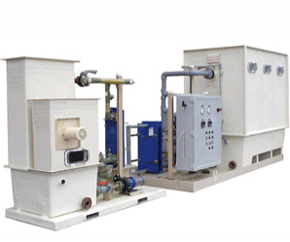
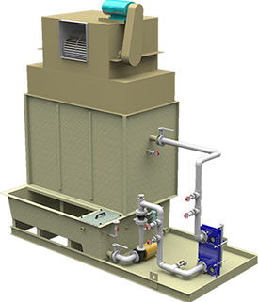
HVAC – Συστήματα Θέρμανσης Αερισμού Κλιματισμού
HVAC Systems – Ψύκτες Απορρόφησης Ανοιχτού κύκλου με Υγρά ξηραντικά μέσα
© Copyright CERTUS Project 2015 - All Rights Reserved

Slide 17
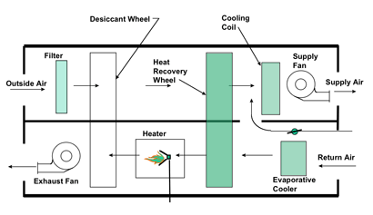
HVAC – Συστήματα Θέρμανσης Αερισμού Κλιματισμού
HVAC Systems – Ψύκτες Απορρόφησης Ανοιχτού κύκλου με Υγρά ξηραντικά μέσα
HVAC Systems – Open Absorption Cycle-Liquid Dessicant Cooling Systems
Συστήματα ψύξης με αφύγρανση (Desiccant cooling systems) είναι ανοικτού κύκλου συστήματα, που χρησιμοποιούν το νερό ως ψυκτικό μέσο σε άμεση επαφή με τον αέρα. Ο θερμικά ψυκτικός κύκλος είναι ένας συνδυασμός εξατμιστικής ψύξης με αφύγρανση του αέρα χρησιμοποιώντας κατάλληλη υλικά αφύγρανσης.
© Copyright CERTUS Project 2015 - All Rights Reserved

Slide 18
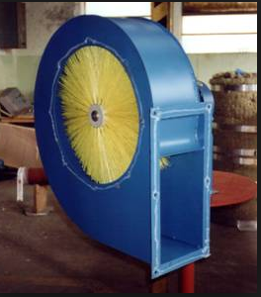
HVAC – Συστήματα Θέρμανσης Αερισμού Κλιματισμού
HVAC Systems – Ψύκτες Απορρόφησης Ανοιχτού κύκλου με Υγρά ξηραντικά μέσα
HVAC Systems – Open Absorption Cycle-Liquid Dessicant Cooling Systems
Για το σκοπό αυτό, μπορούν να χρησιμοποιηθούν υγρά ή στερεά υλικά. Ο όρος «ανοικτό κύκλωμα» χρησιμοποιείται για να δείξει ότι κατά τη διάρκεια της διαδικασίας, το υλικό αφύγρανσης «γεμίζει» με υδρατμούς και στη συνέχεια το υλικό θερμαίνεται και η υγρασία αποβάλλεται στο περιβάλλον. Ως εκ τούτου, μόνο το νερό είναι δυνατόν να δουλέψει ως ψυκτικό μέσο με άμεση επικοινωνία με τον αέρα περιβάλλοντος. Η τεχνολογία που εφαρμόζεται σήμερα χρησιμοποιεί περιστρεφόμενους τροχούς αφύγρανσης, εξοπλισμένους είτε με κόκκους πυριτίου (silica gel) ή χλωριούχο λίθιο ως υλικά προσρόφησης που δεν υπόκεινται σε καμία φυσική ή χημική μεταβολή κατά τη διάρκεια προσρόφησης.
Τα ανοιχτά συστήματα απορρόφησης είναι, θεωρητικά, απλά στην κατασκευή, είναι αποτελεσματική αφυγραντήρες αέρα και απαιτούν χαμηλά επίπεδα ενέργειας.
Οπότε, γιατί δεν είναι πολύ γνωστά στην αγορά; Το πρόβλημα είναι η διάβρωση-σκουριά και η επικάθηση σκόνης. Σχεδόν όλα τα μεταλλικά μέρη του συστήματος διαβρώνονται από την επαφή τους με τα υλικά απορρόφησής όπως τα υδατικά διαλύματα χλωριούχου λιθίου, και ιδιαίτερα με την παρουσία οξυγόνου.
© Copyright CERTUS Project 2015 - All Rights Reserved

Slide 19
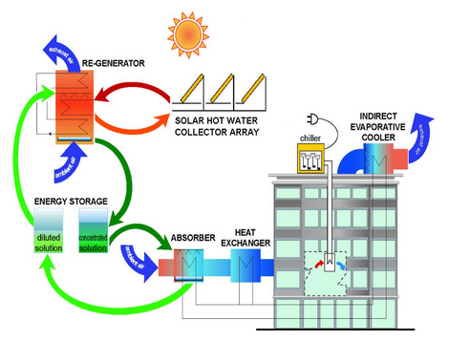
HVAC – Συστήματα Θέρμανσης Αερισμού Κλιματισμού
HVAC Systems – Ψύκτες Απορρόφησης Ανοιχτού/Κλειστού κύκλου με Υγρά ξηραντικά μέσα (με αφύγρανση)
HVAC Systems – Open/Closed Absorption Cycle-Liquid Dessicant Cooling Systems
Παράδειγμα: Σε αυτό το σύστημα κλιματισμού, ο αέρας υφίσταται αφύγρανση και ψύχεται με άμεση επαφή του με ένα υγρό υλικό αφύγρανσης (αποξηραντικό). Σε αντίθεση με τις συμβατικές τεχνολογίες κλιματισμού, το σύστημα αυτό οδηγείται με την θερμότητα. Επειδή η θερμότητα που απαιτείται πρέπει να έχει χαμηλή θερμοκρασία, το σύστημα ενσωματώνει 10 τ.μ. ηλιακούς συλλέκτες. Το ηλιακό θερμικό σύστημα είναι δωρεά της REHAU, ενώ ορισμένες επιμέρους συστατικά του υδραυλικού συστήματος έχουν επίσης μπει με δωρεά από την WILO. Ο ανοιχτός κύκλος κλιματισμού με υγρό απορροφητικό υγρασίας, είναι ιδανικό για ενεργοβόρα κτίρια με υψηλά λανθάνουσα φορτία.
Έτος Εγκατάστασης: 2013
Παροχή: 2000 m3/h
Ικανότητα Αφύγρανσης 0,008 kgH2O / kg dry air
Υλικό αφύγρανσης χλωριούχο λίθιο (LiCl)
Πηγή θερμότητας: θερμικό ηλιακό σύστημα
© Copyright CERTUS Project 2015 - All Rights Reserved

Slide 20
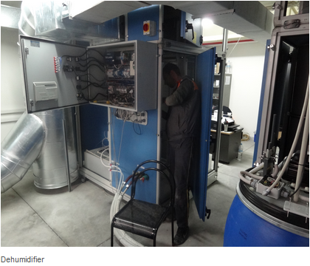
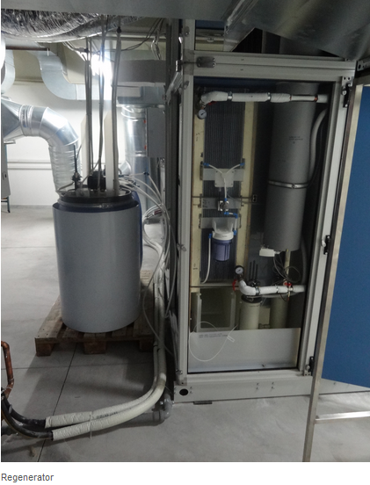
HVAC – Συστήματα Θέρμανσης Αερισμού Κλιματισμού
HVAC Systems – Ψύκτες Απορρόφησης Ανοιχτού/Κλειστού κύκλου με Υγρά ξηραντικά μέσα (με αφύγρανση)
HVAC Systems – Open/Closed Absorption Cycle-Liquid Dessicant Cooling Systems
Παράδειγμα
© Copyright CERTUS Project 2015 - All Rights Reserved

Slide 21
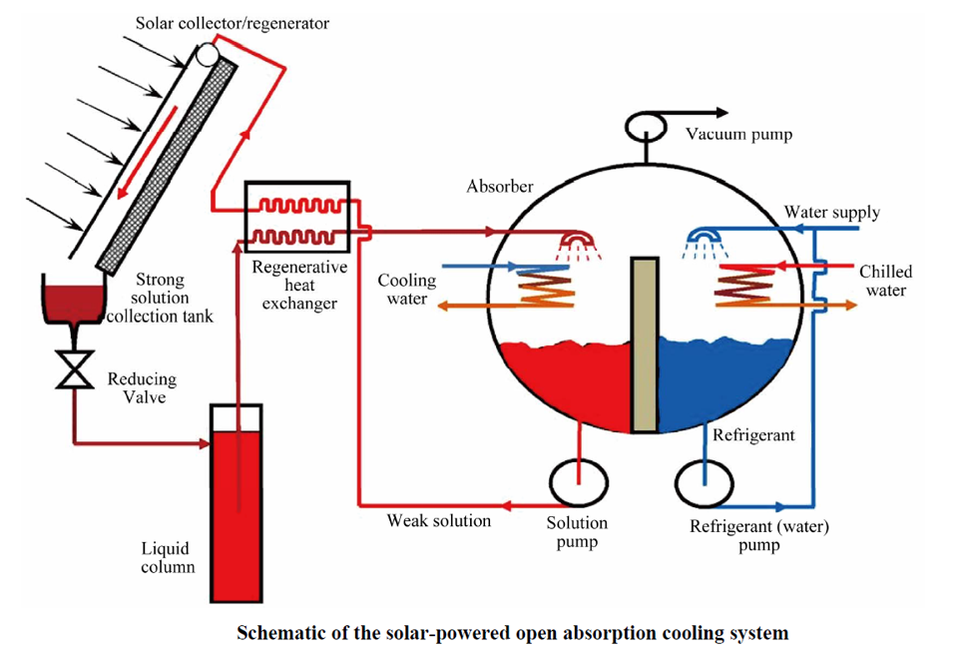
HVAC – Συστήματα Θέρμανσης Αερισμού Κλιματισμού
HVAC Systems – Ψύκτες Απορρόφησης Ανοιχτού/Κλειστού κύκλου με Υγρά ξηραντικά μέσα (με αφύγρανση)
HVAC Systems – Open/Closed Absorption Cycle-Liquid Dessicant Cooling Systems
Παράδειγμα
© Copyright CERTUS Project 2015 - All Rights Reserved

Slide 22
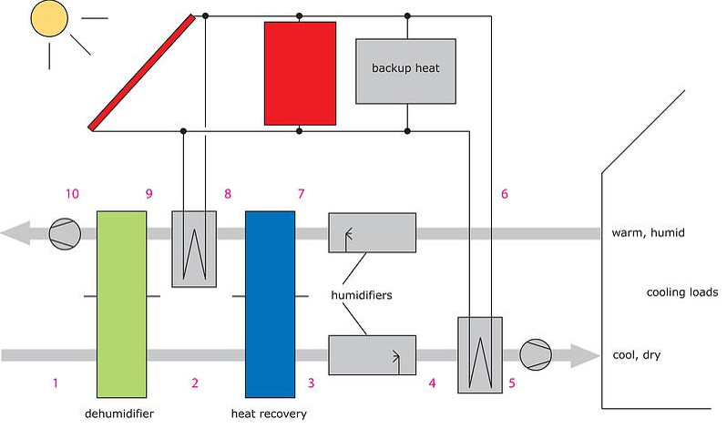
HVAC – Heat Ventilation ad Air Conditioning
HVAC – Συστήματα Θέρμανσης Αερισμού Κλιματισμού
HVAC Systems – Ψύκτες Απορρόφησης Ανοιχτού/Κλειστού κύκλου με Υγρά ξηραντικά μέσα (με αφύγρανση)
HVAC Systems – Open/Closed Absorption Cycle-Liquid Dessicant Cooling Systems
Τα κύρια μέρη ενός ηλιακού συστήματος ψύξης με αφύγρανση φαίνονται στο παρακάτω σχήμα.
Λειτουργία
Ζεστός και υγρός αέρας εισέρχεται στον περιστρεφόμενο τροχό αφύγρανσης και αφυγρένεται με την προσρόφηση του νερού (1-2).
Καθώς ο αέρας θερμαίνεται από τη θερμότητα προσρόφησης, εισέρχεται σε ένα τροχό ανάκτησης θερμότητας (2-3), με αποτέλεσμα τη σημαντική προ-ψύξη του αέρα.
Ο αέρας είναι υγρός και έτσι ψύχεται περαιτέρω από έναν ελεγχόμενο υγραντήρα (3-4) σύμφωνα με τις καθορισμένες τιμές της θερμοκρασίας του αέρα και την υγρασία.
Ο αέρα που εισέρχεται από τα δωμάτια υγραίνεται (6-7) κοντά στο σημείο κορεσμού έτσι ώστε να εκμεταλλευτεί πλήρως τις δυνατότητες ψύξης, προκειμένου να καταστεί δυνατή η αποτελεσματική ανάκτηση θερμότητας (7-8).
Ο τροχός προσρόφησης πρέπει να έρθει στην αρχική του κατάσταση (9-10) με την εφαρμογή θερμότητας με σχετικά χαμηλή θερμοκρασία από 50 ° C -75 ° C έτσι ώστε να συνεχιστεί η συνεχή διαδικασία αφύγρανσης.
© Copyright CERTUS Project 2015 - All Rights Reserved

Slide 23
HVAC – Συστήματα Θέρμανσης Αερισμού Κλιματισμού
HVAC Systems – Ψύκτες Απορρόφησης Ανοιχτού/Κλειστού κύκλου με Υγρά ξηραντικά μέσα (με αφύγρανση)
HVAC Systems – Open/Closed Absorption Cycle-Liquid Dessicant Cooling Systems
Λειτουργία
Οι ψύκτες απορρόφησης με αφύγρανση που χρησιμοποιούν ένα υγρό διάλυμα χλωριούχου νερού-λιθίου ως υλικό αφύγρανσης δείχνουν αρκετά πλεονεκτήματα, όπως υψηλότερη αφύγρανση του αέρα στην ίδια περιοχή θερμοκρασιών σε σχέση με τα συστήματα που χρησιμοποιούν στερεά υλικά αφύγρανσης, και έχουν επίσης τη δυνατότητα υψηλής αποθήκευσης ενέργειας με την αποθήκευση του πυκνού διαλύματος ψύξης.
Αυτή η τεχνολογία είναι μια πολλά υποσχόμενη επιλογή για την περαιτέρω αύξηση της εκμετάλλευσης των θερμικών ηλιακών συστημάτων για κλιματισμό.
Εφαρμογές
Προς το παρόν τέτοια συστήματα έχουν εγκατασταθεί μόνο στη Γερμανία μέσα απο πιλοτικά προγράμματα, και λειτουργούν είτε με ηλιακή θερμότητα ή άλλες πηγές θερμότητας.
Περιορισμοί
Μια ειδική σχεδίαση του κύκλου αφύγρανσης θα απαιτείτο σε περίπτωση ακραίων εξωτερικών συνθήκων, όπως π.χ. σε παράκτιες περιοχές της Μεσογείου. Λόγω της υψηλής υγρασίας του αέρα του περιβάλλοντος, ο κύκλος ψύξης αφύγρανσης δεν θα είναι σε θέση να μειώσει την υγρασία κάτω από ένα επίπεδο έτσι ώστε να πραγματοποιηθεί η άμεση ψύξη μέσω εξάτμισης.
Με πιο εξελιγμένα σχέδια της μονάδας διαχείρισης αέρα αφύγρανσης, για παράδειγμα, με έναν άλλο τροχό ενθαλπίας ή πρόσθετους ψύκτες αέρα που θα παρέχουν παγωμένο νερό θα μπορεί να ξεπεραστεί αυτό το πρόβλημα.
© Copyright CERTUS Project 2015 - All Rights Reserved

Slide 24
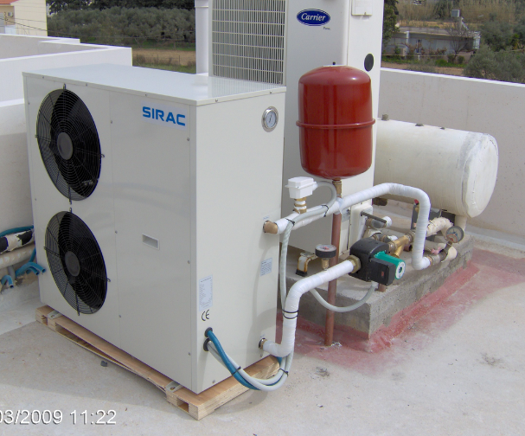
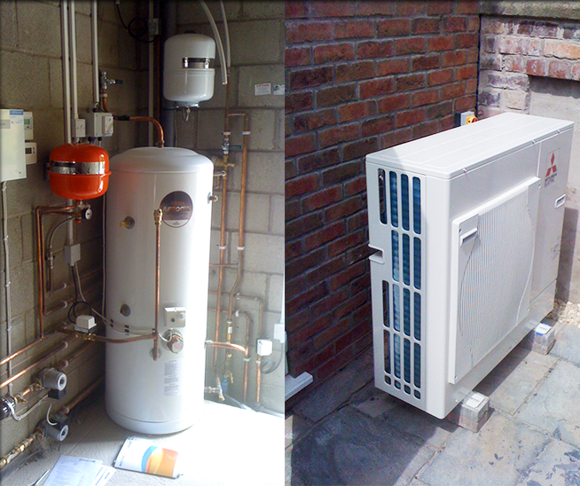
HVAC – Συστήματα Θέρμανσης Αερισμού Κλιματισμού
HVAC Systems – Αντλίες θερμότητας Αέρα-Νερού
Η αντλία θερμότητας είναι συσκευή που έχει την δυνατότητα εναλλαγής λειτουργίας στον κύκλο ψύξης ενός συστήματος έτσι ώστε να δίνει άλλοτε ζεστό και άλλοτε κρύο αέρα . Πιο συγκεκριμένα το καλοκαίρι αφαιρεί θερμότητα από έναν κλιματιζόμενο χώρο και την αποβάλλει στο περιβάλλον, ενώ το χειμώνα αφαιρεί θερμότητα από το περιβάλλον και την προσφέρει μέσα στον εσωτερικό χώρο και τον θερμαίνει. Υπάρχουν αντλίες υψηλών και χαμηλών θερμοκρασιών. Οι υψηλών θερμοκρασιών αντλίες ζεσταίνουν το νερό μέχρι και 80 βαθμούς ενώ οι χαμηλών θερμοκρασιών μέχρι 65 και είναι ιδανικές για ενδοδαπέδια θέρμανση.
© Copyright CERTUS Project 2015 - All Rights Reserved

Slide 25
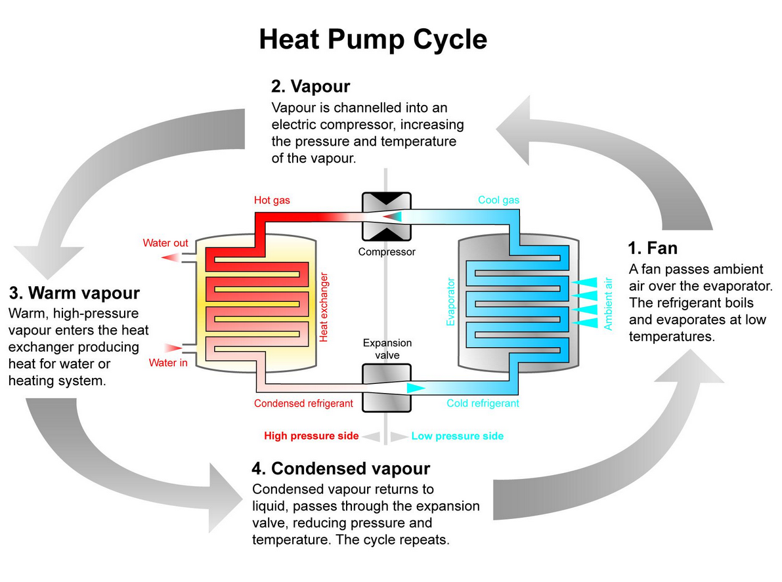
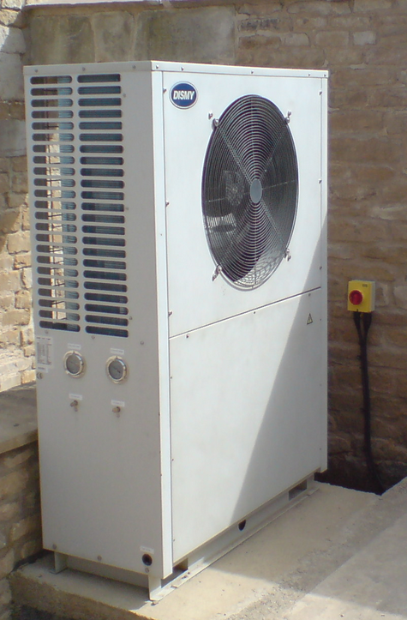
HVAC – Συστήματα Θέρμανσης Αερισμού Κλιματισμού
HVAC Systems – Air to Water Heat Pumps
HVAC Systems – Αντλίες θερμότητας Αέρα-Νερού
Λειτουργία
© Copyright CERTUS Project 2015 - All Rights Reserved

Slide 26
HVAC – Συστήματα Θέρμανσης Αερισμού Κλιματισμού
HVAC Systems – Air to Water Heat Pumps
HVAC Systems – Αντλίες θερμότητας Αέρα-Νερού
Η αντλίες θερμότητας αέρα-νερού αντλούν θερμότητα από τον αέρα του περιβάλλοντος με εξαιρετικό βαθμό απόδοσης σε ένα εύρος θερμοκρασιών μεταξύ +35 °C and –25 °C.
Οι αντλίες θερμότητας Αέρα-νερού συνδυάζουν τα πλεονεκτήματα της χρήσης του εξωτερικού αέρα ως πηγή θερμότητας.
Σε αυτό το σχέδιο, ο εναλλάκτης θερμότητας αέρα είναι εγκατεστημένος στον εξωτερικό χώρο και συνδέεται μέσω των σωληνώσεων του ψυκτικού μέσου με την εσωτερική μονάδα του συστήματος
Η αντλίες θερμότητας αέρα-νερού έχουν μέγιστη θερμοκρασία προσαγωγής 55 ° C και μπορούν να παρέχουν ζεστό νερού χρήσης και νερό για θέρμανση των χώρων με συστήματα χαμηλών θερμοκρασιών. Η εξωτερική μονάδα μπορεί να εγκατασταθεί μπροστά από έναν εξωτερικό τοίχο, εξοικονομώντας χώρο. Η εσωτερική μονάδα με ενσωματωμένο ελεγκτή είναι εγκατεστημένη στο εσωτερικό του κτιρίου. Ο inverter της αντλίας προσαρμόζει την θερμική ισχύ της έτσι ώστε να ταιριάζει με την κατανάλωση θερμότητας που απαιτεί το κτίριο.
© Copyright CERTUS Project 2015 - All Rights Reserved

Slide 27
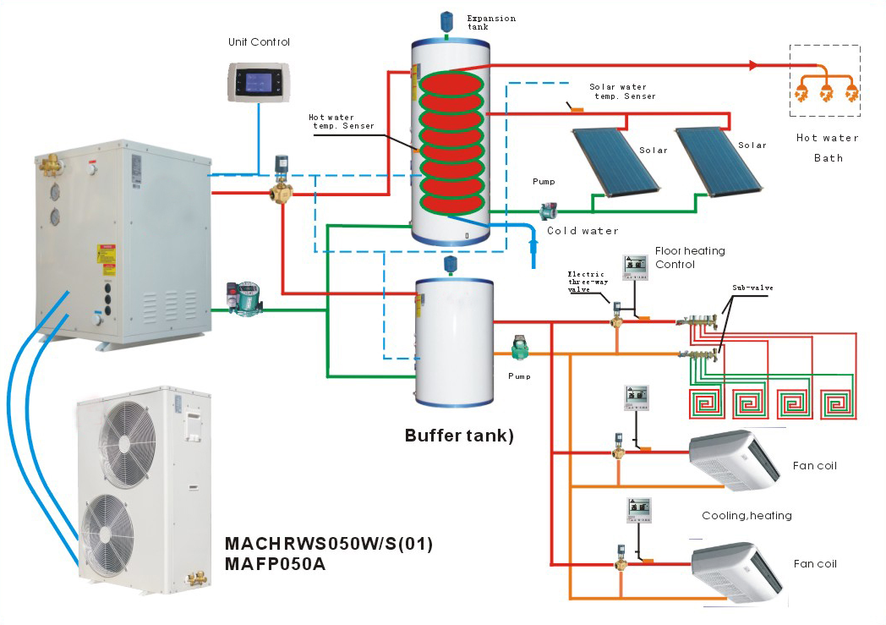
HVAC – Συστήματα Θέρμανσης Αερισμού Κλιματισμού
HVAC Systems – Air to Water Heat Pumps
HVAC Systems – Αντλίες θερμότητας Αέρα-Νερού
Examples:
© Copyright CERTUS Project 2015 - All Rights Reserved

Slide 28
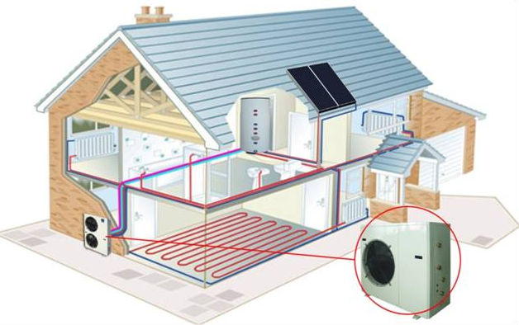
HVAC – Συστήματα Θέρμανσης Αερισμού Κλιματισμού
HVAC Systems – Air to Water Heat Pumps
HVAC Systems – Αντλίες θερμότητας Αέρα-Νερού
Παραδείγματα
Μονοκατοικία 120τ.μ. στο Βόλο με μέτρια μόνωση που κατανάλωνε ετησίως 2.000 λίτρα πετρελαίου με κόστος περίπου 2.000 € τοποθετώντας την αντλία θερμότητας καταναλώνει ρεύμα 900 € με ετήσια εξοικονόμηση 55%.
© Copyright CERTUS Project 2015 - All Rights Reserved

Slide 29
HVAC – Heat Vetilation and Air Conditioning
HVAC – Συστήματα Θέρμανσης Αερισμού Κλιματισμού
HVAC Systems – Air to Water Heat Pumps
HVAC Systems – Αντλίες θερμότητας Αέρα-Νερού
Εφαρμογές
Χρησιμοποιούνται για να παρέχουν εσωτερική θέρμανση και ψύξη χώρων, ακόμη και σε ψυχρότερα κλίματα, και μπορεί να χρησιμοποιηθούν αποτελεσματικά για τη θέρμανση του νερού σε ηπιότερα κλίματα. Ένα σημαντικό πλεονέκτημα είναι ότι το ίδιο σύστημα μπορεί να χρησιμοποιηθεί για θέρμανση το χειμώνα και ψύξη το καλοκαίρι.
Πλεονεκτήματα
με την ίδια εγκατάσταση έχουμε θέρμανση το χειμώνα, ψύξη το καλοκαίρι και ζεστό νερό χρήσης
δεν ρυπαίνουν την ατμόσφαιρα με καυσαέρια
εξοικονομούν χώρο καθώς δεν απαιτείται δεξαμενή καυσίμου
υψηλό βαθμό απόδοσης έως και 70% σε σύγκριση με τους κλασικούς λέβητες πετρελαίου
λειτουργούν με τα υπάρχοντα σώματα καλοριφέρ, ή ενδοδαπέδια ή fan coils
Μειονεκτήματα
η απόδοσης τους επηρεάζεται από τις μεταβολές της εξωτερικής θερμοκρασίας
έχουν μειωμένη απόδοση σε περιοχές με ακραίες καιρικές θερμοκρασίες
υψηλό κόστος εγκατάστασης σε σχέση με άλλα συστήματα θέρμανσης που μπορεί να υπερβαίνει και το 50%
η λειτουργία της αντλίας θερμότητας είναι οικονομική όταν υπάρχουν ευνοϊκά τιμολόγια ρεύματος
© Copyright CERTUS Project 2015 - All Rights Reserved

Slide 30
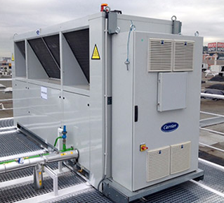
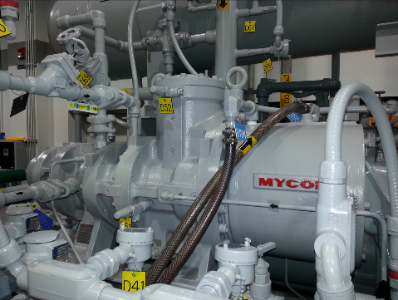
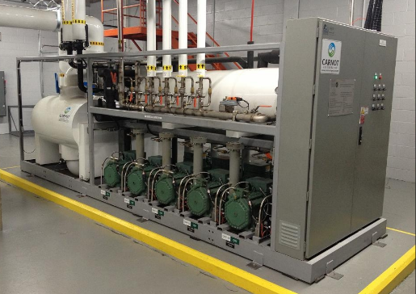
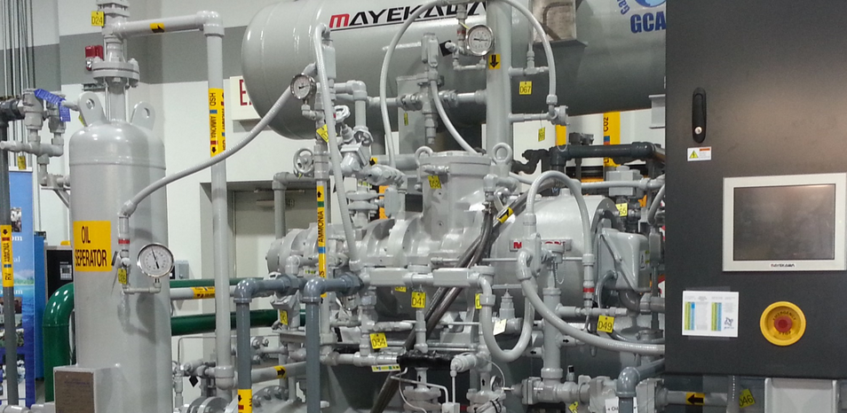
HVAC – Heat Ventilaton and Air Conditioning
HVAC – Συστήματα Θέρμανσης Αερισμού Κλιματισμού
HVAC Systems – Ψυκτικό μέσο CO2 (R744) Συστήματα ψύξης
© Copyright CERTUS Project 2015 - All Rights Reserved

Slide 31
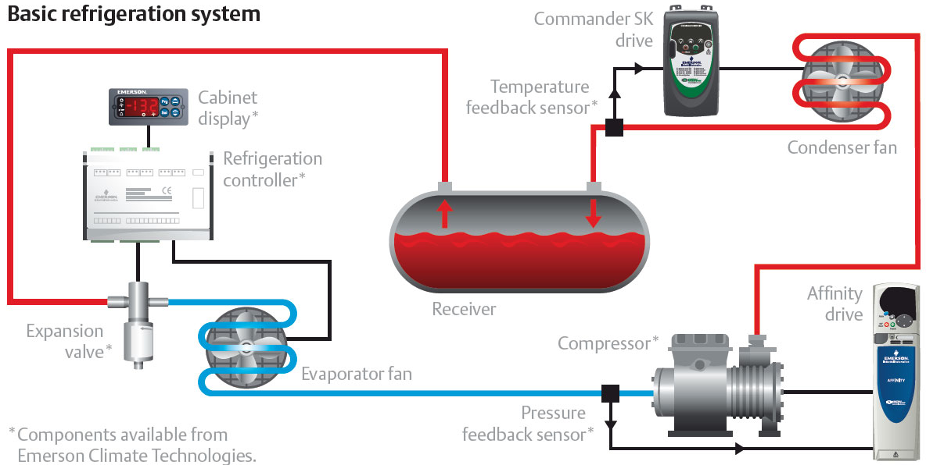
HVAC – Heat Ventilaion and Air Conditioning
HVAC – Συστήματα Θέρμανσης Αερισμού Κλιματισμού
HVAC Systems – CO2 (R744) Refrigeration Systems
HVAC Systems – Ψυκτικό μέσο CO2 (R744) Συστήματα ψύξης
© Copyright CERTUS Project 2015 - All Rights Reserved

Slide 32
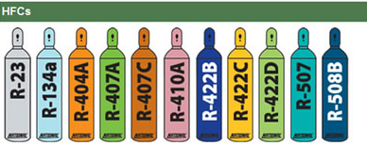
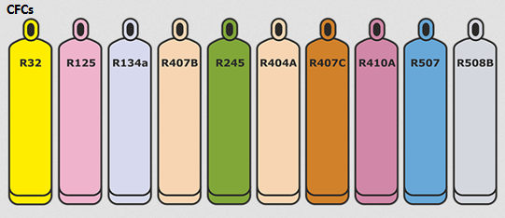
HVAC – Heat Ventilation and Air Conditioning
HVAC – Συστήματα Θέρμανσης Αερισμού Κλιματισμού
HVAC Systems – CO2 (R744) Refrigeration Systems
HVAC Systems – Ψυκτικό μέσο CO2 (R744) Συστήματα ψύξης
Κατά τη διάρκεια των τελευταίων δεκαετιών, έχει αρχίσει η απαγόρευση κάποιων συνθετικών ψυκτικών μέσων όπως CFC (χλωροφθοράνθρακες) και HCFC (υδροχλωροφθορανθράκων). Η μεγαλύτερη ζημιά στο στρώμα του όζοντος προκαλείται από τους πλήρως αλογονομένους χλωροφθοράνθρακες (όπως είναι τα R11, R12 και R115). Η υποχρεωτική απαγόρευση από 1-1-2010 του ψυκτικού μέσου R22 έχει προκαλέσει επανεμφάνιση εναλλακτικών ψυκτικών ρευστών όπως του διοξειδίου του άνθρακα (CO2). Το CO2 (R744) είναι ένα ενδιαφέρον ψυκτικό μέσο, καθώς είναι μη τοξικό, μη εύφλεκτο, φθηνό και είναι από τα αρχαιότερα ψυκτικά ρευστά μαζί με την αμμωνία ΝΗ3 (R717).
© Copyright CERTUS Project 2015 - All Rights Reserved

Slide 33
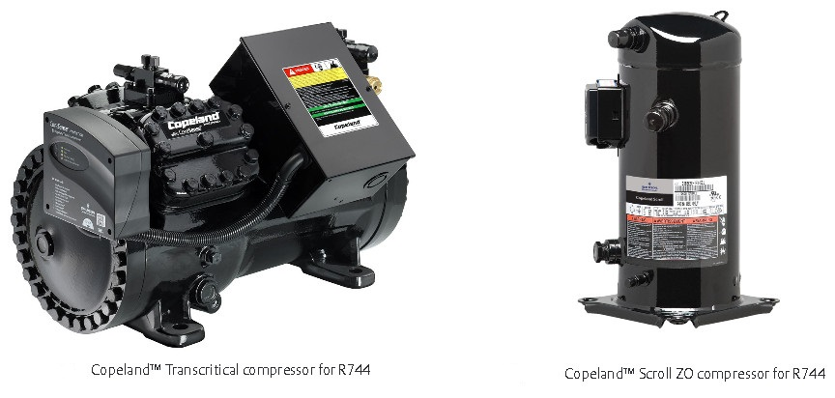
HVAC – Heat Ventilation and Air Conditioning
HVAC – Συστήματα Θέρμανσης Αερισμού Κλιματισμού
HVAC Systems – CO2 (R744) Refrigeration Systems
HVAC Systems – Ψυκτικό μέσο CO2 (R744) Συστήματα ψύξης
R744 (CO₂) είναι μια καλή επιλογή ως ψυκτικό μέσο κυρίως για περιβαλλοντικούς λόγους. Μεγάλη εμπειρία έχει αποκτηθεί μέσα από την χρήση του σε διαφορετικά συστήματα εδώ και πολλά χρόνια, ιδιαίτερα στην κεντρική και βόρεια Ευρώπη. Η εμπιστοσύνη που απορρέει από την εμπειρία αυτή εξασφαλίζει ότι το CO2 θα είναι μια μακροπρόθεσμη λύση στο άμεσο μέλλον.
© Copyright CERTUS Project 2015 - All Rights Reserved

Slide 34
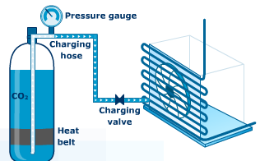
HVAC – Heat Ventilation and Air Conditioning
HVAC – Συστήματα Θέρμανσης Αερισμού Κλιματισμού
HVAC Systems – CO2 (R744) Refrigeration Systems
HVAC Systems – Ψυκτικό μέσο CO2 (R744) Συστήματα ψύξης
Το CO2 ονομάζεται «Φυσικό ψυκτικό" επειδή υπάρχει στο φυσικό περιβάλλον. Απελευθερώνεται στην ατμόσφαιρα από τα συστήματα ψύξης και έχει μηδαμινή επίδραση σε σύγκριση με άλλα ψυκτικά μέσα που οδηγούν στην παγκόσμια αύξηση της θερμοκρασίας. Ως ψυκτικό μέσο, είναι ένα βιομηχανικό προϊόν που συμμορφώνεται με τις αυστηρές προδιαγραφές των ψυκτικών ρευστών. Οι φυσικές του ιδιότητες απαιτούν ειδικό χειρισμό. Λειτουργεί σε υψηλές πιέσεις (μέχρι 130 bar) σε σχέση με άλλα ψυκτικά μέσα, και όλα τα εξαρτήματα των συστημάτων πρέπει να έχουν σχεδιαστεί αναλόγως.
Τα ψυκτικά συστήματα που χρησιμοποιούν CO2 έχουν υψηλό κόστος καθώς απαιτούν ιδιαίτερα ανθεκτικά εξαρτήματα, αλλά το κόστος αυτός θα αρχίζει να μειώνεται τα επόμενα χρόνια. Το κόστος όμως του ίδιου ψυκτικό μέσου είναι μηδαμινό σε σχέση με το κόστους ορισμένων άλλων ψυκτικών μέσων.
© Copyright CERTUS Project 2015 - All Rights Reserved

Slide 35
HVAC – Heat Ventilation and Air Conditioning
HVAC – Συστήματα Θέρμανσης Αερισμού Κλιματισμού
HVAC Systems – CO2 (R744) Refrigeration Systems
HVAC Systems – Ψυκτικό μέσο CO2 (R744) Συστήματα ψύξης
Παραδείγματα
Αθλητικό κέντρο
© Copyright CERTUS Project 2015 - All Rights Reserved

Slide 36
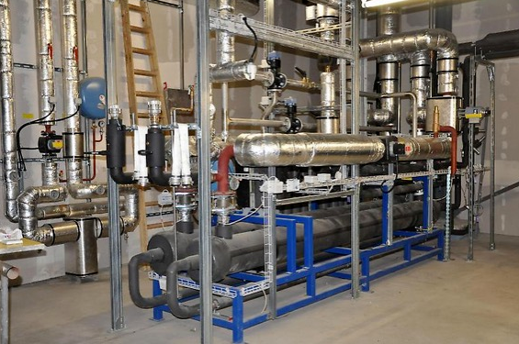
HVAC – Heat Ventilation and Air Conditioning
HVAC – Συστήματα Θέρμανσης Αερισμού Κλιματισμού
HVAC Systems – CO2 (R744) Refrigeration Systems
HVAC Systems – Ψυκτικό μέσο CO2 (R744) Συστήματα ψύξης
Παραδείγματα
Μονάδα επαγγελματικής ψύξης
© Copyright CERTUS Project 2015 - All Rights Reserved

Slide 37
HVAC – Heat Ventilation and Air Conditioning
HVAC – Συστήματα Θέρμανσης Αερισμού Κλιματισμού
HVAC Systems – CO2 (R744) Refrigeration Systems
HVAC Systems – Ψυκτικό μέσο CO2 (R744) Συστήματα ψύξης
Παραδείγματα
Εμπορικές μονάδες ψύξης
© Copyright CERTUS Project 2015 - All Rights Reserved

Slide 38
HVAC – Heat Ventilation and Air Conditioning
HVAC – Συστήματα Θέρμανσης Αερισμού Κλιματισμού
HVAC Systems – CO2 (R744) Refrigeration Systems
HVAC Systems – Ψυκτικό μέσο CO2 (R744) Συστήματα ψύξης
Παραδείγματα
Μονάδα βιομηχανικής ψύξης
© Copyright CERTUS Project 2015 - All Rights Reserved

Slide 39
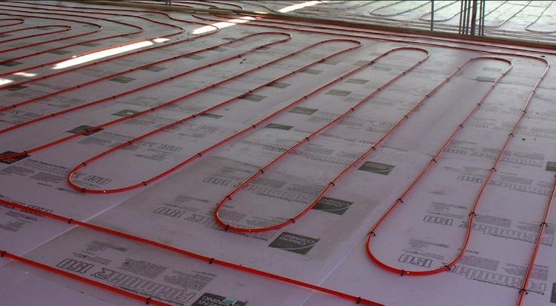
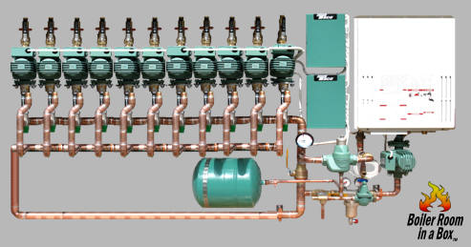
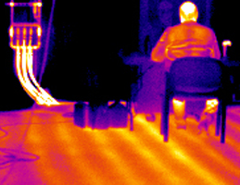
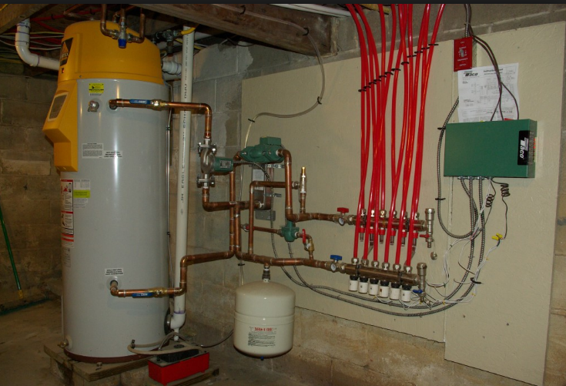
HVAC – Heat Ventilation and Air Conditioning
HVAC – Συστήματα Θέρμανσης Αερισμού Κλιματισμού
HVAC Systems –Ενδοδαπέδια Συστήματα
© Copyright CERTUS Project 2015 - All Rights Reserved

Slide 40
HVAC – Heat Ventilation and Air Conditioning
HVAC – Συστήματα Θέρμανσης Αερισμού Κλιματισμού
HVAC Systems – Hydronic Radiant Systems
HVAC Systems –Ενδοδαπέδια Συστήματα
Radiant heating systems Τα συστήματα θέρμανσης με ακτινοβολία θερμαίνουν τον χώρο απευθείας μέσω του δαπέδου (ενδοδαπέδια θέρμανση) ή μέσα από τον τοίχο ή την οροφή ενός σπιτιού.
Η απόδοση του συστήματος εξαρτάται κυρίως από την θερμότητα που ακτινοβολείται απευθείας από την επιφάνεια του συστήματος προς τον άνθρωπο και τα αντικείμενα του δωματίου μέσω της υπέρυθρης ακτινοβολίας.
Θέρμανση μέσω ακτινοβολίας είναι η ζέστη που αισθανόμαστε από μία σόμπα.
Όταν το σύστημα θέρμανσης με ακτινοβολία βρίσκεται μέσα στο δάπεδο τότε ονομάζεται θέρμανση μέσω δαπέδου η αλλιώς ενδοδαπέδια θέρμανση.
© Copyright CERTUS Project 2015 - All Rights Reserved

Slide 41
HVAC – Heat Ventilation and Air Conditioning
HVAC – Συστήματα Θέρμανσης Αερισμού Κλιματισμού
HVAC Systems – Hydronic Radiant Systems
HVAC Systems –Ενδοδαπέδια Συστήματα
Τύποι συστημάτων θέρμανσης διαμέσου (δαπέδων, πάνελ, τοίχου ή οροφής) :
Συστήματα θέρμανσης αέρα – Ο αέρας δεν μπορεί να συγκρατήσει μεγάλα ποσά θερμότητας, τα αερόθερμα συστήματα ακτινοβολίας δεν είναι οικονομικώς αποδοτικά σε οικιακές εφαρμογές, αν και μπορούν να συνδυαστούν με τα ηλιακά συστήματα θέρμανσης αέρα.
Ηλεκτρικά συστήματα ακτινοβολίας - Αποτελούνται από ηλεκτρικές καλωδιώσεις (ηλεκτρικές αντιστάσεις) ενσωματωμένη μέσα στο δάπεδο. Λόγω του κόστους της ηλεκτρικής ενέργειας, τα συστήματα αυτά είναι οικονομικά αποδοτικά, μόνο όταν είναι τοποθετημένα σε δάπεδο με μεγάλη θερμική μάζα, όπως είναι ένα παχύ τσιμεντένιο πάτωμα, και όταν το ηλεκτρικό ρεύμα παρέχεται σε χαμηλές τιμές. Εάν το πάτωμα ζεσταθεί εκτός των ωρών αιχμής του ηλεκτρικού και αν η θερμική μάζα του δαπέδου είναι αρκετά μεγάλη, η θερμότητα που είναι αποθηκευμένη σε αυτό θα κρατήσει το σπίτι ζεστό για οκτώ έως δέκα ώρες χωρίς καμία επιπλέον ηλεκτρική ενέργεια.
Συστήματα θέρμανσης νερού δαπέδου - Είναι τα πιο δημοφιλή και οικονομικά αποδοτικά συστήματα. Αυτά τα συστήματα αντλούν ζεστό νερό από ένα λέβητα μέσω σωληνώσεων εντός δαπέδου. Σε ορισμένα συστήματα, για τον έλεγχο της ροής του ζεστού νερού μέσα στις σωληνώσεις χρησιμοποιούνται βαλβίδες ζωνών και θερμοστάτες ρύθμισης θερμοκρασίας δωματίου. Το κόστος της εγκατάστασης της ενδοδαπέδιας θέρμανσης διαφέρει ανάλογα με την τοποθεσία και εξαρτάται από το μέγεθος του σπιτιού, αλλά συνήθως το κόστος είναι υψηλό.
© Copyright CERTUS Project 2015 - All Rights Reserved

Slide 42
HVAC – Heat Ventilation and Air Conditioning
HVAC – Συστήματα Θέρμανσης Αερισμού Κλιματισμού
HVAC Systems – Hydronic Radiant Systems
HVAC Systems –Ενδοδαπέδια Συστήματα
Παραδείγματα
© Copyright CERTUS Project 2015 - All Rights Reserved

Slide 43
HVAC – Heat Ventilation and Air Conditioning
HVAC – Συστήματα Θέρμανσης Αερισμού Κλιματισμού
HVAC Systems – Hydronic Radiant Systems
HVAC Systems –Ενδοδαπέδια Συστήματα
Παραδείγματα
© Copyright CERTUS Project 2015 - All Rights Reserved

Slide 44
HVAC – Heat Ventilation and Air Conditioning
HVAC – Συστήματα Θέρμανσης Αερισμού Κλιματισμού
HVAC Systems – Hydronic Radiant Systems
HVAC Systems –Ενδοδαπέδια Συστήματα
Παραδείγματα
© Copyright CERTUS Project 2015 - All Rights Reserved

Slide 45
HVAC – Heat Ventilation and Air Conditioning
HVAC – Συστήματα Θέρμανσης Αερισμού Κλιματισμού
HVAC Systems – Hydronic Radiant Systems
HVAC Systems –Ενδοδαπέδια Συστήματα
Παραδείγματα
© Copyright CERTUS Project 2015 - All Rights Reserved

Slide 46
HVAC – Heat Ventilation and Air Conditioning
HVAC – Συστήματα Θέρμανσης Αερισμού Κλιματισμού
HVAC Systems – Hydronic Radiant Systems
HVAC Systems –Ενδοδαπέδια Συστήματα
Παραδείγματα
© Copyright CERTUS Project 2015 - All Rights Reserved

Slide 47
HVAC – Heat Ventilation and Air Conditioning
HVAC – Συστήματα Θέρμανσης Αερισμού Κλιματισμού
HVAC Systems – Hydronic Radiant Systems
HVAC Systems –Ενδοδαπέδια Συστήματα
Λειτουργία
Τα ενδοδαπέδια συστήματα μπορεί να χρησιμοποιήσουν πολλές πήγες ενέργειας για τη θέρμανση του νερού, όπως το φυσικό αέριο το πετρέλαιο, λέβητες με ξύλα ή λέβητες βιομάζας, ηλιακούς συλλέκτες, ή ένα συνδυασμό αυτών των πηγών.
Η ενδοδαπέδια θέρμανση εξαρτάται σε μεγάλο βαθμό στη μετάδοσης θερμότητας, στα ενδοδαπέδια συστήματα έχουμε φυσική κυκλοφορία της θερμότητας μέσα σε ένα δωμάτιο από το πάτωμα προς τα πάνω.
© Copyright CERTUS Project 2015 - All Rights Reserved

Slide 48
HVAC – Heat Ventilation and Air Conditioning
HVAC – Συστήματα Θέρμανσης Αερισμού Κλιματισμού
HVAC Systems – Hydronic Radiant Systems
HVAC Systems –Ενδοδαπέδια Συστήματα
Εφαρμογές και πλεονεκτήματα
Αυτό το σύστημα θέρμανσης είναι κατάλληλο για σχεδόν οποιοδήποτε χώρο όπως: σπίτια, σχολεία, γραφεία, κ.λπ.
Οι άνθρωποι που υποφέρουν από αλλεργίες συχνά προτιμούν την ενδοδαπέδια θέρμανση, διότι δεν προκαλεί αλλεργίες όπως τα συστήματα βεβιασμένου αέρα.
Είναι πιο αποδοτικά από τη θέρμανση με καλοριφέρ και συνήθως πιο αποτελεσματικά από τη θέρμανση με βεβιασμένο αέρα, γιατί περιορίζουν τις απώλειες μέσω των αγωγών.
Περιορισμοί
Ο βασικός περιορισμός εκτός από την απαραίτητη εγκατάσταση που απαιτείται είναι το αρχική κόστος της επένδυσης.
© Copyright CERTUS Project 2015 - All Rights Reserved

Slide 49
HVAC – Heat Ventilation and Air Conditioning
HVAC – Συστήματα Θέρμανσης Αερισμού Κλιματισμού
HVAC Systems – Συστήματα Ηλιακής Ψύξης
© Copyright CERTUS Project 2015 - All Rights Reserved

Slide 50
HVAC – Heat Ventilation and Air Conditioning
HVAC – Συστήματα Θέρμανσης Αερισμού Κλιματισμού
HVAC Systems – Solar Cooling Systems – Th
HVAC Systems – Συστήματα Ηλιακής Ψύξης – Συλλέκτες
Θερμική ηλιακοί συλλέκτες για ψύξη
Οι Ηλιακοί ψύκτες απορρόφησης έχουν πολύ χαμηλό κόστος λειτουργίας, χαμηλό κόστος συντήρησης, και καταναλώνουν ελάχιστη ηλεκτρική ενέργεια.
Τα μόνα μέρη του συστήματος που καταναλώνουν ηλεκτρική ενέργεια είναι ένας ανεμιστήρας, οι πίνακες ελέγχου και κάποιες μικρές αντλίες που μεταφέρουν το θερμικό υγρό από τους συλλέκτες στον ψύκτη και στη συνέχεια πίσω τους συλλέκτες.
Στο εσωτερικό της μονάδας υπάρχει μια μικρή αντλία που κυκλοφορεί το ψυκτικό μέσο. Δεν υπάρχει «συμπιεστής» που καταναλώνει ενέργεια.
Όλα αυτά τα μικρά ηλεκτρικά φορτία μπορεί να παίρνουν ηλέκτρικη ενέργεια από ένα μικρό φωτοβολταϊκό σύστημα, έτσι ώστε το ηλιακό σύστημα ψύξης να έχει μηδενικό κόστος λειτουργίας.
© Copyright CERTUS Project 2015 - All Rights Reserved

Slide 51
HVAC – Heat Ventilation and Air Conditioning
HVAC – Συστήματα Θέρμανσης Αερισμού Κλιματισμού
HVAC Systems – Συστήματα Ηλιακής Ψύξης – Ηλιακοί Συλλέκτες
Λειτουργία
Όσο παράδοξο κι αν φαίνεται, η ψύξη με τη χρήση της ηλιακής ενέργειας είναι εφικτή με τη χρήση της ηλιακής θερμικής ενέργειας. Οι Ηλιακοί ψύκτες χρησιμοποιούν θερμική ενέργεια που παρέχεται από τον ήλιο ή άλλες εφεδρικές πηγές ενέργειας για να παράγουν κρύο ή αφύγρανση.
Λίγοι άνθρωποι συνειδητοποιούν ότι εκτός από τη θέρμανση του νερού και άλλων υγρών, η ηλιοθερμική τεχνολογία μπορεί να μειώσει το κόστος κλιματισμού και το κόστος ψύξης στις βιομηχανίες.
Τα συστήματα ηλιακής ψύξης χρησιμοποιούν συγκεντρωτικούς (concentrating) ηλιακούς συλλέκτες και ψύκτες απορρόφησης για να πραγματοποιείται ο κύκλος ψύξης. Τα συστήματα αυτά είναι ιδανικά για ψύξη σε ξενοδοχεία , κτίρια γραφείων, data centers και για μεγάλα εμπορικά κτίρια.
Κατά την λειτουργία τους τα συστήματα ηλιακής ψύξης εξοικονομούν χρήματα καθώς μειώνουν την κατανάλωση ηλεκτρικής ενέργειας κατά τις ώρες αιχμής συνήθως στις ζεστές μέρες με πολύ ήλιο όταν τα φορτία κλιματισμού είναι πολύ υψηλά. Έτσι μειώνοντας την κατανάλωση στις ώρες αιχμής όταν και η ταρίφα του ρεύματος είναι υψηλότερη έχουμε περαιτέρω εξοικονόμηση χρημάτων.
Επίσης οι ίδιοι συγκεντρωτικοί ηλιακοί συλλέκτες που χρησιμοποιούνται για ψύξη μπορεί να χρησιμοποιηθούν και για να θερμάνουν ζεστό νερό χρήσης.
© Copyright CERTUS Project 2015 - All Rights Reserved

Slide 52
HVAC – Heat Ventilation and Air Conditioning
HVAC – Συστήματα Θέρμανσης Αερισμού Κλιματισμού
HVAC Systems – Συστήματα Ηλιακής Ψύξης – Ηλιακοί Συλλέκτες
HVAC Systems – Solar Cooling Systems – Thermal collectors
Διαδικασία ηλιακής ψύξης
Κλειστού κύκλου - όπου θερμοκίνητοι ψύκτες απορρόφησης παράγουν κρύο νερό για την παροχή κλιματιζόμενου αέρα
Ανοιχτού κύκλου – γίνεται αφύγρανση του αέρα και ψύξη με εξάτμιση, χρησιμοποιώντας το νερό ως ψυκτικό μέσο το οποίο είναι σε επαφή με τον αέρα
Πλεονεκτήματα ηλιακής ψύξης
Μειώνει την ζήτηση της ηλεκτρικής ενέργειας τις ώρες αιχμής καθώς όταν έχουμε μεγάλη ηλιακή ακτινοβολία και η ψύξη είναι απαραίτητη τότε το σύστημα ηλιακής ψύξης δουλεύει στο μέγιστο. Επίσης η ηλιακή ψύξη μπορεί να λειτουργήσει και το βράδυ όταν υπάρχουν μονάδες θερμικής αποθήκευσης (δεξαμενές ζεστού νερού).
Το χειμώνα, τα ηλιακά συστήματα ψύξης μπορούν να χρησιμοποιηθούν για θέρμανση χώρων και παροχή παρασκευή ζεστού νερού χρήσης.
© Copyright CERTUS Project 2015 - All Rights Reserved

Slide 53
HVAC – Heat Ventilation and Air Conditioning
HVAC – Συστήματα Θέρμανσης Αερισμού Κλιματισμού
HVAC Systems – Συστήματα Ηλιακής Ψύξης – Ηλιακοί Συλλέκτες
HVAC Systems – Solar Cooling Systems – Thermal collectors
Λειτουργία
Η συγκεντρωτικοί ηλιακοί συλλέκτες (Concentrating solar collectors) χρησιμοποιούν κάτοπτρα (καθρέπτες) εστιάζοντας την ηλιακή ακτινοβολία σε ένα σωλήνα που περιέχει υγρό. Οι καθρέπτες ακολουθούν την τροχιά του ήλιου και θερμαίνουν το υγρού σε πολύ υψηλές θερμοκρασίες. Οι ψύκτες απορρόφησης λειτουργούν με τη χρήση αυτού του υγρού και όχι με την χρήση ηλεκτρικής ενέργειας ή ορυκτών καύσιμων, για να πραγματοποιήσουν του κύκλο ψύξης.
Χρησιμοποιώντας την ηλιακή ενέργεια με ψύκτες απορρόφησης μειώνονται τα αέρια του θερμοκηπίου, και οι εκπομπές ρύπων που δημιουργούνται κατά την καύση ορυκτών καυσίμων για την παραγωγή ηλεκτρισμού.
Υπάρχουν πολλοί διαφορετικοί ψύκτες απορρόφησης οι οποίοι μπορούν να μειώσουν ακόμα περισσότερο την κατανάλωση τους λειτουργώντας πιο αθόρυβα και με λιγότερους κραδασμούς. Αυτοί κάνουν διπλούς ή και τριπλούς επαναλαμβανόμενους κύκλους ψύξης και χρησιμοποιούνται σε διαφορετικά ηλιακά συστήματα ψύξης.
Όσο περισσότερους κύκλους ψύξης πραγματοποιούν τόσο πιο αποδοτικά είναι αυτά τα συστήματα.
© Copyright CERTUS Project 2015 - All Rights Reserved

Slide 54
HVAC – Heat Ventilation and Air Conditioning
HVAC – Συστήματα Θέρμανσης Αερισμού Κλιματισμού
HVAC Systems – Συστήματα Ηλιακής Ψύξης – Ηλιακοί Συλλέκτες
HVAC Systems – Solar Cooling Systems – Thermal collectors
Παραδείγματα:
© Copyright CERTUS Project 2015 - All Rights Reserved

Slide 55
HVAC – Heat Ventilation and Air Conditioning
HVAC – Συστήματα Θέρμανσης Αερισμού Κλιματισμού
HVAC Systems – Συστήματα Ηλιακής Ψύξης
HVAC Systems – Solar Cooling Systems
Ηλιακά Air Conditioners στην αγορά
Τα κλιματιστικά με ψύκτη απορρόφησης δεν είναι μια νέα τεχνολογία και υπάρχουν στην αγορά από τις αρχές του 20ου αιώνα.
Είναι επίσης πολύ γνωστά στις ασιατικές χώρες όπως η Ιαπωνία, όπου το υψηλό κόστος της ηλεκτρικής ενέργειας τα καθιστά δημοφιλή.
Οι ψύκτες αποτελούν έως και το 40% της συνολικής εγκατεστημένης ισχύς στον κλιματισμό. Είναι απλά και αξιόπιστα μηχανήματα, χωρίς τη χρήση βλαβερών ουσιών για το περιβάλλον όπως το φρέον, κ.λπ. και επίσης ορισμένες μονάδες λειτουργούν χωρίς κινούμενα μέρη.
© Copyright CERTUS Project 2015 - All Rights Reserved

Slide 56
HVAC – Heat Ventilation and Air Conditioning
HVAC – Συστήματα Θέρμανσης Αερισμού Κλιματισμού
HVAC Systems – Συστήματα Ηλιακής Ψύξης
Περιορισμοί
Το μεγαλύτερο εμπόδιο είναι η εύρεση ελευθέρου χώρου στην οροφή του κτιρίου καθώς απαιτείται αρκετός ελεύθερος χώρος και με τον σωστό προσανατολισμό για την εγκατάσταση των ηλιακών συλλεκτών
Η επένδυση σε ένα ψύκτη δεν πρέπει να θεωρείται εμπόδιο, γιατί θεωρείται ένα από τα πιο αποδοτικά συστήματα ενέργειας που χρησιμοποιείται για την ψύξη των κτιρίων.
© Copyright CERTUS Project 2015 - All Rights Reserved

Slide 57
HVAC – Heat Ventilation and Air Conditioning
HVAC – Συστήματα Θέρμανσης Αερισμού Κλιματισμού
HVAC Systems – Γεωθερμικές Αντλίες Θερμότητας
Η θέρμανση και ψύξη με γεωθερμία είναι μία λύση βραβευμένη για την αποτελεσματικότητά του
Η λειτουργία ενός γεωθερμικού συστήματος βασίζεται στη σταθερή θερμοκρασία του εδάφους μεταφέροντας θερμότητα από κλιματιζόμενο χώρο στην χαμηλότερη θερμοκρασία της γης και αντίστροφα.
Λόγω της χαμηλής κατανάλωσης και του πολύ χαμηλού κόστους συντήρησης τα γεωθερμικά συστήματα κλιματισμού μπορούν να εξοικονομήσουν έως και 70% από την ετήσια δαπάνη σε σχέση με τα συμβατικά συστήματα θέρμανσης και ψύξης.
Η ανταλλαγή θερμότητας με το έδαφος είναι πολύ πιο ενεργειακά αποδοτική, επειδή υπόγειες θερμοκρασίες είναι πιο σταθερές από ό,τι οι θερμοκρασίες του αέρα καθόλη τη διάρκεια του έτους.
© Copyright CERTUS Project 2015 - All Rights Reserved

Slide 58
HVAC – Heat Ventilation and Air Conditioning
HVAC – Συστήματα Θέρμανσης Αερισμού Κλιματισμού
HVAC Systems – Geothermal Heat Pumps
HVAC Systems – Γεωθερμικές Αντλίες Θερμότητας
Οι γεωθερμικές αντλίες μπορούν να φτάσουν σε αρκετά μεγάλο συντελεστή απόδοσης (COP), 3-6, ακόμα και τις κρύες νύχτες του χειμώνα, σε σύγκριση με 1,75 έως 2,5 που φτάνουν οι αντλίες αέρα-νερού.
Οι γεωθερμικές αντλίες είναι μεταξύ των πλέον ενεργειακών αποδοτικών τεχνολογιών για την παροχή κλιματισμού και ζεστού νερού χρήσης.
© Copyright CERTUS Project 2015 - All Rights Reserved

Slide 59
HVAC – Heat Ventilation and Air Conditioning
HVAC – Συστήματα Θέρμανσης Αερισμού Κλιματισμού
HVAC Systems – Geothermal Heat Pumps
HVAC Systems – Γεωθερμικές Αντλίες Θερμότητας
Παράδειγμα: Οφέλη γεωθερμικών αντλιών θερμότητας (video)
© Copyright CERTUS Project 2015 - All Rights Reserved

Slide 60
HVAC – Heat Ventilation and Air Conditioning
HVAC – Συστήματα Θέρμανσης Αερισμού Κλιματισμού
HVAC Systems – Geothermal Heat Pumps
HVAC Systems – Γεωθερμικές Αντλίες Θερμότητας
Example:
© Copyright CERTUS Project 2015 - All Rights Reserved

Slide 61
HVAC – Συστήματα Θέρμανσης Αερισμού Κλιματισμού
HVAC Systems – Γεωθερμικές Αντλίες Θερμότητας
Λειτουργία
Το σύστημα αποτελείται από τρία μέρη, τον εναλλάκτη θερμότητας νερού, την αντλία θερμότητας και το εσωτερικό σύστημα διανομής στο κτίριο (αεραγωγοί ή ενδοδαπέδια) Το σύστημα εκμεταλλεύεται το γεγονός ότι δεν έχει σημασία η διακύμανση των ατμοσφαιρικών θερμοκρασιών, και ότι η θερμοκρασία κάτω από την επιφάνεια της γης παραμένει σταθερή σε ένα εύρος από 7 ° C έως 21 ° C.
Στο συστήματα της εικόνας, ο γεωεναλλάκτης είναι θαμμένος σε κατακόρυφη διάταξη αξιοποιώντας τις σταθερές θερμοκρασίες του εδάφους. Κατά τη διάρκεια του χειμώνα, όταν οι θερμοκρασίες μειωθούν σημαντικά, ο εναλλάκτης θερμότητας παίρνει τη θερμότητα από το έδαφος και την μεταφέρει στο κτίριο χρησιμοποιώντας το εγκατεστημένο σύστημα διανομής. Αυτή η διαδικασία αντιστρέφεται το καλοκαίρι και το σύστημα λειτουργεί με την άντληση του θερμού αέρα από το κτίριο προς τον εναλλάκτη θερμότητας στη γη. Ορισμένα συστήματα παρέχουν δωρεάν ζεστό νερό χρήσης.
© Copyright CERTUS Project 2015 - All Rights Reserved

Slide 62
HVAC – Heat Ventilation and Air Conditioning
HVAC – Συστήματα Θέρμανσης Αερισμού Κλιματισμού
HVAC Systems – Geothermal Heat Pumps
HVAC Systems – Γεωθερμικές Αντλίες Θερμότητας
Εφαρμογή:
Σε περιοχές με αποδεδειγμένο γεωθερμικό δυναμικό μια επένδυση έχει υψηλό βαθμό απόδοσης και αξιοπιστία σε ακραίες συνθήκες θέρμανσης και ψύξης.
Περιορισμοί
Τα περισσότερα κτίρια αντιμετωπίζουν προβλήματα λόγω έλλειψης διαθέσιμου χώρου εγκατάστασης του γεωθερμικού εναλλάκτη.
Τα κύρια προβλήματα εξακολουθούν να είναι το αρχική κόστος της επένδυσης, αλλά και η ανάγκη εκτέλεσης απαραίτητων γεωλογικών ερευνών και τα έξοδα αυτών.
© Copyright CERTUS Project 2015 - All Rights Reserved

Slide 63
HVAC – Heat Ventilation and Air Conditioning
HVAC – Συστήματα Θέρμανσης Αερισμού Κλιματισμού
HVAC Systems – Αισθητήρες CO₂
Οι πιο γνωστοί CO2 αισθητήρες είναι οι αισθητήρες υπέρυθρης δέσμης (NDIR-Nondispersive Infrared)) και οι αισθητήρες χημικών αερίων. Η μέτρηση του διοξειδίου του άνθρακα είναι σημαντική για την παρακολούθηση της ποιότητας του αέρα στους εσωτερικούς χώρους, την μείωση της κατανάλωσης των HVAC, και σε πολλές βιομηχανικές διαδικασίες.
Οι αισθητήρες NDIR είναι αισθητήρες φάσματος για την ανίχνευση του CO2 με χαρακτηριστικό την απορρόφηση του.
Τα βασικά μέρη του αισθητήρα είναι μια υπέρυθρη δέσμη φωτός, ένα φίλτρο μήκους κύματος, και ένας ανιχνευτής υπέρυθρων. Το αέριο αντλείται ή διαχέεται μέσα στο σωλήνα φωτός, και ηλεκτρονικά μετράτε η απορρόφηση του μήκους κύματος του φωτός.
© Copyright CERTUS Project 2015 - All Rights Reserved

Slide 64
HVAC – Heat Ventilation and Air Conditioning
HVAC – Συστήματα Θέρμανσης Αερισμού Κλιματισμού
HVAC Systems – Αισθητήρες CO₂
HVAC Systems – CO₂ Sensors
Οι αισθητήρες χημικών αερίων CO2 ευαίσθητων στρωμάτων έχουν το κύριο πλεονέκτημα την πολύ χαμηλή ενεργειακή κατανάλωση, και μπορεί να έχουν πολύ μικρό μέγεθος.
Σε σχέση με τους αισθητήρες υπέρυθρης δέσμης έχουν το αρνητικό της πολύ μικρής διάρκειας ζωής.
Οι περισσότεροι αισθητήρες CO₂ είναι πλήρως βαθμονομημένοι και με την πάροδο του χρόνου απαιτείται η εκ νέου βαθμονόμηση τους για να διατηρηθεί η μακροπρόθεσμη σταθερότητα του αισθητήρα.
© Copyright CERTUS Project 2015 - All Rights Reserved

Slide 65
HVAC – Heat Ventilation and Air Conditioning
HVAC – Συστήματα Θέρμανσης Αερισμού Κλιματισμού
HVAC Systems – Αισθητήρες CO₂
Τα υψηλά επίπεδα του CO2 μπορεί να προκαλέσουν υπνηλία και να δημιουργήσουν ένα αναποτελεσματικό περιβάλλον εργασίας. Για την καταπολέμηση αυτού του προβλήματος, οι διαχειριστές των κτιρίων μπορούν να ανοίξουν το σύστημα εξαερισμού, αλλά αυτή είναι μία, δαπανηρή πρακτική.
Με τους αισθητήρες CO2 σε λειτουργία, το σύστημα εξαερισμού μπορεί να κάνει τη δουλειά του σωστά και αποτελεσματικά, είτε σε εμπορικά κτίρια / γραφεία ή κατοικίες.
Οι αισθητήρες μετράνε την συγκέντρωση του διοξειδίου άνθρακα (CO2) στον αεριζόμενο χώρο ή μέσα στον αγωγό. Οι αισθητήρες αυτοί χρησιμοποιούνται σε συστήματα εξαερισμού και κλιματισμού και ελέγχουν την εισερχόμενη ποσότητα του φρέσκου νωπού αέρα από το σύστημα έτσι ώστε να διατηρούνται σε αποδεκτό βαθμό τα επίπεδα CO2 μέσα στο χώρο.
© Copyright CERTUS Project 2015 - All Rights Reserved

Slide 66
HVAC – Heat Ventilation and Air Conditioning
HVAC – Συστήματα Θέρμανσης Αερισμού Κλιματισμού
HVAC Systems – Αισθητήρες CO₂
Λειτουργία:
© Copyright CERTUS Project 2015 - All Rights Reserved

Slide 67
HVAC – Heat Ventilation and Air Conditioning
HVAC – Συστήματα Θέρμανσης Αερισμού Κλιματισμού
HVAC Systems – Αισθητήρες Υγρασίας
Humidity
Τα όργανα μέτρησης υγρασίας συνήθως βασίζονται σε μετρήσεις κάποιας άλλης παραμέτρου, όπως η θερμοκρασία, η πίεση, ή σε μία μηχανική ή ηλεκτρική αλλαγή μια ουσίας, καθώς απορροφάει υγρασία.
Μετρώντας και βαθμονομώντας, αυτές τις τιμές το όργανο υπολογίζει την ποσότητα της υγρασίας.
Πιο σύγχρονες ηλεκτρονικές συσκευές χρησιμοποιούν την θερμοκρασία υγροποίησης δηλαδή το σημείο δρόσου, ή κάποιες ηλεκτρικές αντιστάσεις για να μετρήσουν την υγρασία.
© Copyright CERTUS Project 2015 - All Rights Reserved

Slide 68
HVAC – Heat Ventilation and Air Conditioning
HVAC – Συστήματα Θέρμανσης Αερισμού Κλιματισμού
HVAC Systems – Αισθητήρες Υγρασίας
Υπάρχουν διάφορες συσκευές που χρησιμοποιούνται για τη μέτρηση και την ρύθμιση της υγρασίας :
1. Psychrometer or Hygrometer (Ψυχρόμετρο ή υγρόμετρο)
2. Διακόπτης Υγροστάτη - είναι ένα όργανο που χρησιμοποιείται για τον έλεγχο ενός αφυγραντήρα.
Συνδυάζοντας τη χρήση αυτών των δυο αισθητήρων με έξυπνους θερμοστάτες (smart thermostats) διασφαλίζουμε υψηλά επίπεδα εξοικονόμησης ενέργειας στο χώρο
© Copyright CERTUS Project 2015 - All Rights Reserved

Slide 69
HVAC – Heat Ventilation and Air Conditioning
HVAC – Συστήματα Θέρμανσης Αερισμού Κλιματισμού
HVAC Systems – Έξυπνοι Θερμοστάτες
Smart thermostats - Οι έξυπνοι θερμοστάτες είναι συσκευές οικιακού αυτοματισμού υπεύθυνες για τον έλεγχο των συστημάτων HVAC. Επιτρέπουν στο χρήστη να προγραμματίζει την επιθυμητή θερμοκρασία κατά την διάρκεια της ημέρας,, όπως και καθορίζοντας χαμηλότερη θερμοκρασία τη νύχτα.
Καθώς μπορούν να συνδεθούν στο Internet, επιτρέπουν στους χρήστες να ελέγχουν και να αλλάζουν τις ρυθμίσεις από απομακρυσμένες συσκευές, όπως smartphones, tablets, κ.λπ. Αυτό επίσης επιτρέπει στους χρήστες να απενεργοποιούν εύκολα τα συστήματα HVAC, όταν το κτίριο είναι άδειο.
Είναι απαραίτητο οι θερμοστάτες να προγραμματίζονται σωστά, προκειμένου να εξασφαλίζεται αποτελεσματικά η μείωση των καταναλώσεων.
© Copyright CERTUS Project 2015 - All Rights Reserved

Slide 70
HVAC – Heat Ventilation and Air Conditioning
HVAC – Συστήματα Θέρμανσης Αερισμού Κλιματισμού
HVAC Systems – Έξυπνοι Θερμοστάτες
Smart thermostats χωρίζονται σε τρεις ομάδες :
Learning Thermostats
Μερικοί έξυπνοι θερμοστάτες μπορούν να μάθουν αυτόματα πότε το κτίριο είναι πιθανό να γεμίσει από κόσμο και πότε είναι πιθανό να μείνει άδειο.
Ο θερμοστάτης επιτρέπει την αυτόματη προθέρμανση ή προ-ψύξη του κτιρίου, έτσι ώστε να φτάσει το κτίριο σε μια επιθυμητή θερμοκρασία όταν έρθουν οι χρήστες. Εάν το προφίλ χρήσης κτιρίου αλλάξει, οι έξυπνα θερμοστάτες θα προσαρμοστούν σταδιακά σε νέο προφίλ, διατηρώντας την εξοικονόμηση ενέργειας και την θερμική άνεση. Ο θερμοστάτης Nest είναι ένα πολύ γνωστό παράδειγμα.
© Copyright CERTUS Project 2015 - All Rights Reserved

Slide 71
HVAC – Heat Ventilation and Air Conditioning
HVAC – Συστήματα Θέρμανσης Αερισμού Κλιματισμού
HVAC Systems – Έξυπνοι Θερμοστάτες
L
Συστήματα Ζωνών
Αντί να ελέγχουν τη θερμοκρασία ενός κτιρίου συνολικά, μπορούν να ελέγχουν μεμονωμένα δωμάτια ή χώρους.
Αυτό μπορεί να αυξήσει την εξοικονόμηση ενέργειας, σε θέρμανση ή ψύξη σε περιοχές που χρησιμοποιούνται συνεχώς και σε άλλες περιοχές που χρησιμοποιούνται σπανίως .
© Copyright CERTUS Project 2015 - All Rights Reserved

Slide 72
HVAC – Heat Ventilation and Air Conditioning
HVAC – Συστήματα Θέρμανσης Αερισμού Κλιματισμού
HVAC Systems – Έξυπνοι Θερμοστάτες
L
Zoned Systems
Learning zoned systems
Οι πιο προηγμένοι έξυπνοι θερμοστάτες συνδυάζουν και τους δύο προηγούμενους τύπους θερμοστατών. Είναι σε θέση να μάθουν πότε κάθε δωμάτιο ή ένας χώρος ενός κτιρίου είναι συνήθως σε χρήση και αυτομάτως να προγραμματίζει τη θέρμανση ή την ψύξη σε αυτόν τον χώρο κατάλληλος.
© Copyright CERTUS Project 2015 - All Rights Reserved

Slide 73
Εκπαιδευτικό Υλικό
WP5: Ανάπτυξη δεξιοτήτων στους δήμους
Τεχνολογίες - Συστήματα HVAC
© Copyright CERTUS Project 2015 - All Rights Reserved Grant agreement no.: 620906

